Slide 1


SportConnect
PROJET IHM · LIVRABLE 5 · SOUTENANCE
Le réseau professionnel de l’événementiel sportif et de l’analyse de données
Mahdi DJENNAD · Milhane RABEHI
Master 2 MIASHS — Informatique et Cognition · Université Grenoble Alpes · Encadrement : M. Brahim Sadoudi
Notes:
Bonjour. Nous allons vous présenter SportConnect, un réseau social professionnel pour les acteurs de l’événementiel sportif et de la donnée. Plan : le problème et nos utilisateurs, la démarche de conception suivie (livrables 2 à 4), le prototype Streamlit avec une démonstration en direct des 7 scénarios, puis l’argumentation ergonomique et la validation. Durée prévue : environ 15 minutes dont 7 à 8 de démonstration.

Slide 2
Notre fil conducteur en six étapes
SOMMAIRE
01
02
03
Contexte
Conception
Prototype
Le problème et nos trois personas
Démarche, modèle de tâches et navigation
Architecture, de la maquette à l’écran codé, originalité
04
05
06
Démonstration
Ergonomie
Bilan
Les sept scénarios joués en direct (≈ 8 min)
Nos choix justifiés par les critères du cours
Tests, limites et conclusion
SportConnect · Soutenance IHM · 2
Notes:
Voici notre plan en six étapes. Le fil d’Ariane en haut de chaque diapositive rappelle où nous en sommes.
La phase 4, la démonstration, est le cœur de la soutenance : nous y déroulons en direct les sept scénarios du cahier des charges.

Slide 3
Les réseaux généralistes ne parlent pas la langue de l’événementiel sportif
Contexte › Conception › Prototype › Démonstration › Ergonomie › Bilan
LE PROBLÈME
Partager des données
Recruter vite
Trouver l’info utile
Un analyste ne peut publier qu’une image figée de son tableau de bord.
Trop de CV hors sujet, et aucune information fiable sur la disponibilité réelle.
Les publications promotionnelles noient les indicateurs fiables et sourcés.
Problématique — comment concevoir une interface ergonomique qui permet de partager des données, de développer son réseau et de recruter des profils spécialisés ?
SportConnect · Soutenance IHM · 3
Notes:
Le constat de départ, issu de l’analyse de l’existant du cahier des charges : LinkedIn et les réseaux généralistes ne répondent pas aux besoins spécifiques de notre cible. Trois limites : on ne peut pas partager de visualisations interactives, seulement des images ; le recrutement de renforts ponctuels est lent faute de critères métier et d’information sur la disponibilité ; l’information pertinente est noyée. D’où notre problématique.

Slide 4
Trois personas guident chaque choix d’interface
Contexte › Conception › Prototype › Démonstration › Ergonomie › Bilan
MODÈLE UTILISATEUR
Sarah Benali
Julien Mercier
Marc Leclerc
24 ans · Assistante Business Analyst · PC portable
36 ans · Coordinateur logistique · Smartphone et PC
43 ans · Directeur transports et mobilités · Tablette
Veut partager ses tableaux de bord interactifs et trouver des missions data.
Veut publier une mission urgente en quelques clics et contacter les bons profils.
Veut des indicateurs fiables en quelques secondes et repérer des experts.
Frustration : ne peut publier que des images ; filtres d’emploi trop vagues.
Frustration : CV non qualifiés, tri et contact trop lents.
Frustration : interfaces surchargées, notifications intrusives.
Attentes communes : moins de clics, une interface épurée, des compétences métier mises en valeur.
SportConnect · Soutenance IHM · 4
Notes:
Nos trois personas, définis au livrable 2. Sarah est l’analyste qui produit la donnée ; Julien est l’organisateur qui recrute en urgence, souvent sur mobile ; Marc est le décideur qui consulte sur tablette et veut aller droit à l’essentiel. Leurs trois attentes communes (moins de clics, pas de surcharge, valorisation des compétences techniques) sont devenues nos règles de conception. Chacun porte deux ou trois des sept scénarios de validation que nous allons dérouler.

Slide 5
Une conception centrée utilisateur, du L2 au L5
Contexte › Conception › Prototype › Démonstration › Ergonomie › Bilan
DÉMARCHE
L2
L3
L4
L5
Besoins
Modèle de tâches
Modèle abstrait
Prototype
Cahier des charges, 3 personas, 7 scénarios de validation
10 tâches décomposées en actions élémentaires (ET, OU, PUIS)
Navigation, espaces de travail, 13 maquettes annotées
Application Streamlit fonctionnelle, 7 scénarios jouables
Fil rouge : un même vocabulaire du cahier des charges jusqu’au code, avec les mêmes libellés d’écrans et de boutons, et une traçabilité de chaque scénario vers ses tâches, ses écrans et son code.
SportConnect · Soutenance IHM · 5
Notes:
Nous avons suivi la méthode imposée par le cours. Chaque livrable s’appuie sur le précédent : les scénarios du L2 ont servi à vérifier que le modèle de tâches est complet ; nous l’avons d’ailleurs révisé quand nous avons constaté que certaines étapes de scénarios n’avaient pas de tâche correspondante (notifications, candidatures, veilles). Les libellés exacts des boutons (« Partager une analyse », « Valider et mettre en ligne »…) sont identiques dans les scénarios, les maquettes et l’application.

Slide 6
Dix tâches, décomposées jusqu’au clic
Contexte › Conception › Prototype › Démonstration › Ergonomie › Bilan
LIVRABLE 3 · MODÈLE DE TÂCHES
T1 Se connecter
T2 Gérer son profil
T3 Consulter le fil
T4 Publier une analyse
T5 Rechercher
T6 Gérer les missions
T7 Échanger des messages
T8 Tableaux de bord
T9 Notifications
T10 Gérer son réseau
Scénario | Persona | Chemin dans le modèle de tâches
S1 | Marc | T3.1 → T3.3 (curseur du widget) → T3.4 (enregistrer dans mes veilles)
S4 | Sarah | T6.1 (filtres, carte, « Postuler directement », confirmation) → T6.4
S5 | Julien | T9.1 (notification) → T6.3 (candidature) → T7.1 (message)
SportConnect · Soutenance IHM · 6 · en ambre : tâches ajoutées lors de la révision du modèle
Notes:
Le modèle de tâches couvre dix tâches principales. Chaque tâche est décomposée hiérarchiquement avec les opérateurs ET, OU et PUIS jusqu’aux actions élémentaires (un clic, une saisie, la lecture d’un retour visuel). Point important : en vérifiant la couverture des sept scénarios, nous avons ajouté T9 (notifications, indispensable au scénario 5) et T10 (réseau). Le tableau montre trois exemples de traçabilité : chaque étape d’un scénario correspond à une tâche élémentaire. Le document complet contient la table pour les 7 scénarios.

Slide 7
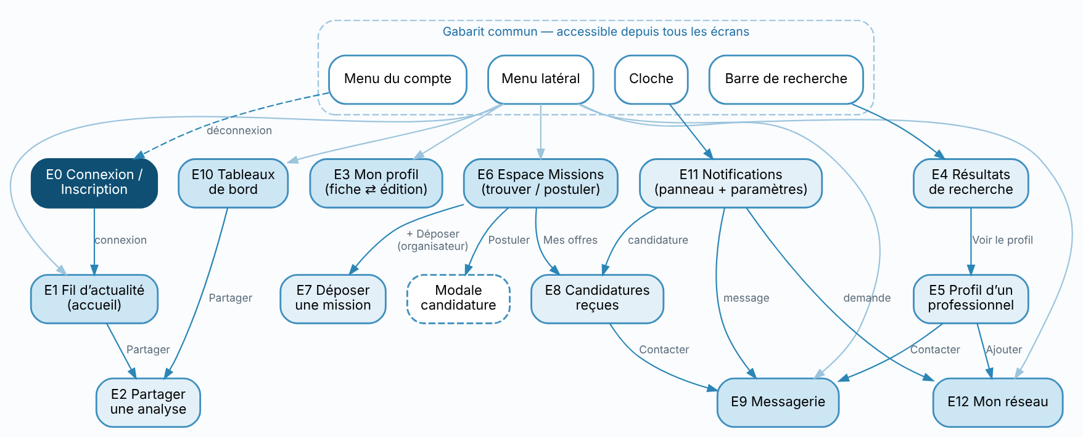
Tout écran est à deux clics de l’accueil
Contexte › Conception › Prototype › Démonstration › Ergonomie › Bilan
LIVRABLE 4 · MODÈLE ABSTRAIT
Un gabarit commun
Menu latéral, recherche globale, cloche et compte, sur tous les écrans.
Agir sur place
Volet de détail, fenêtre de confirmation et panneau de notifications évitent les changements de page.
13 écrans maquettés
Chaque élément est relié à une tâche, un critère et un composant Streamlit.
SportConnect · Soutenance IHM · 7
Notes:
Le modèle abstrait fixe la structure avant de coder. Le graphe montre les espaces de travail et leurs enchaînements. Les tâches transversales (rechercher, consulter ses notifications, se déconnecter) ne sont pas des pages mais des éléments du gabarit commun : on y accède en un clic depuis partout. Les actions secondaires se font sur place, ce qui répond à l’attente « moins de clics » des trois personas. Chacune des 13 maquettes est annotée : l’élément, la tâche qu’il réalise, le composant Streamlit visé et le critère ergonomique qui justifie sa forme. C’est ce document qui a servi de cahier de développement.

Slide 8
Une application Streamlit multipage, en trois couches
Contexte › Conception › Prototype › Démonstration › Ergonomie › Bilan
LIVRABLE 5 · PROTOTYPE
Interface — Streamlit
Sécurité et données
13 écrans (views/), st.navigation, gabarit commun, thème aux couleurs de la charte
Mots de passe hachés (PBKDF2-SHA256 salé)
Pages réservées aux utilisateurs connectés
Dépôt de missions limité aux organisateurs
Requêtes SQL paramétrées
Données fictives réalistes, réinitialisables avant une démo
Logique — Python (core/)
Authentification, recherche tolérante, notifications, graphiques Plotly
Données — SQLite
15 tables : utilisateurs, publications, missions, candidatures, messages, réseau…
SportConnect · Soutenance IHM · 8
Notes:
Le prototype respecte les choix techniques du cahier des charges : Python, Streamlit pour l’interface, Plotly pour les graphiques interactifs, SQLite pour le stockage. Le code est organisé en modules : un fichier par écran dans views, la logique partagée dans core. Côté sécurité, les mots de passe ne sont jamais stockés en clair, les pages sont protégées par la session, et seuls les comptes organisateurs peuvent déposer des missions. Les données sont fictives mais cohérentes avec nos personas ; un bouton permet de remettre la base à zéro avant une démonstration.

Slide 9
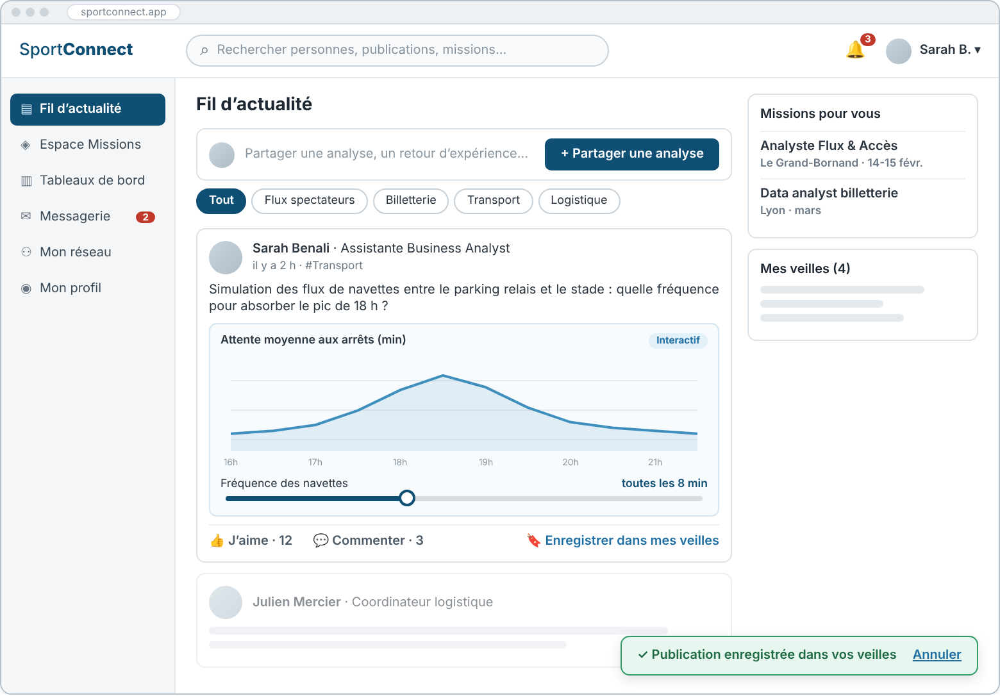
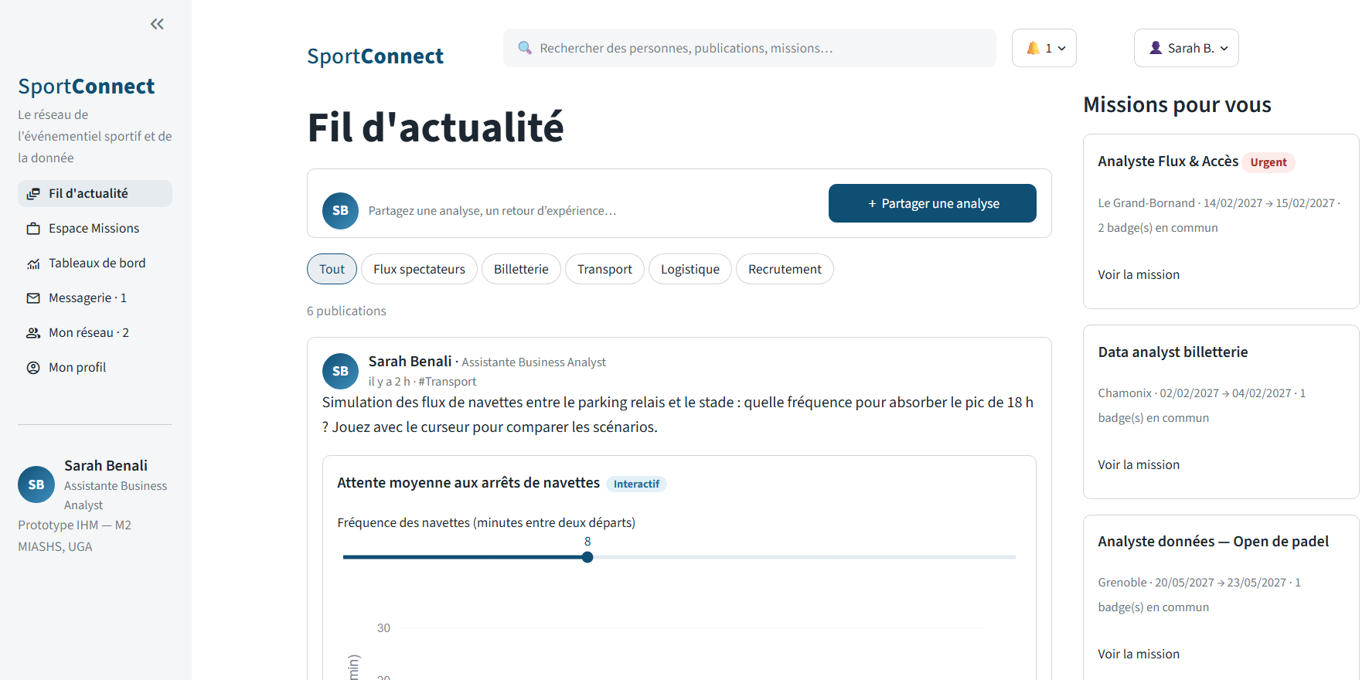
De la maquette à l’écran codé
Contexte › Conception › Prototype › Démonstration › Ergonomie › Bilan
LIVRABLE 4 → LIVRABLE 5
MAQUETTE · LIVRABLE 4
PROTOTYPE STREAMLIT · LIVRABLE 5
Mêmes zones, mêmes libellés, même ordre : menu latéral, recherche globale, « + Partager une analyse », filtres par thématique et graphique interactif sont passés tels quels de la maquette au code.
SportConnect · Soutenance IHM · 9
Notes:
Cette diapositive montre que nous avons suivi la méthode : à gauche la maquette du fil d’actualité validée au livrable 4, à droite le même écran dans le prototype Streamlit. On retrouve les mêmes zones (menu latéral, barre de recherche, cloche, zone de publication, filtres par thématique, publication avec graphique interactif, colonne « Missions pour vous ») et les mêmes libellés. Les seules différences viennent des composants natifs de Streamlit (forme des boutons, police).

Slide 10
Toutes les fonctionnalités obligatoires sont couvertes
Contexte › Conception › Prototype › Démonstration › Ergonomie › Bilan
FONCTIONNALITÉS ATTENDUES
Fonctionnalité du sujet | Dans SportConnect | Démontrée par
Création et connexion à un compte | Inscription avec type de compte | Connexion de chaque persona
Gestion d’un profil | Mode édition avec aperçu public | Scénario 6
Fil d’actualité et publications | Fil filtrable, publication d’analyses | Scénarios 1 et 2
Système de recherche | Recherche globale et filtres métier | Scénarios 7 et 4
Messagerie ou notifications | Les deux : messagerie et cloche | Scénario 5
En plus pour notre cible | Graphiques interactifs, missions, tableaux de bord | Scénarios 1, 2, 3, 4
SportConnect · Soutenance IHM · 10
Notes:
Le sujet impose cinq fonctionnalités : nous les couvrons toutes, et pour la dernière nous avons fait les deux, messagerie et notifications, parce que le scénario 5 enchaîne les deux. La dernière ligne résume ce que nous avons ajouté pour notre cible : les graphiques interactifs dans les publications, l’espace missions pour le recrutement, et les tableaux de bord. Chaque ligne sera visible pendant la démonstration.

Slide 11
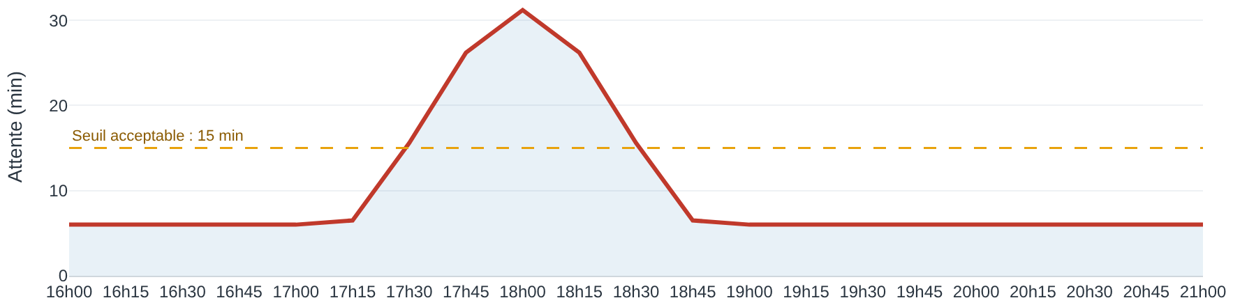
Une publication qu’on manipule, pas seulement qu’on lit
Contexte › Conception › Prototype › Démonstration › Ergonomie › Bilan
NOTRE ORIGINALITÉ
Attente aux arrêts de navettes — fréquence réglée à 12 min
Joindre un composant visuel à une publication : taux de remplissage, flux de spectateurs, simulation de navettes.
Interagir dans le fil : curseur, choix du jour, survol, sans quitter la page.
Partager un tableau de bord : il préremplit une publication en un clic.
Graphique Plotly réel du prototype : le curseur recalcule la courbe, qui passe en rouge au-delà de 15 min.
SportConnect · Soutenance IHM · 11
Notes:
C’est la fonctionnalité qui justifie SportConnect par rapport à LinkedIn, et qui répond directement à la frustration de Sarah. Une publication peut embarquer un graphique interactif construit à partir d’un jeu de données. Le lecteur peut le manipuler : ici la simulation de navettes de Sarah, que Marc utilise dans le scénario 1. À 8 minutes de fréquence, le pic d’attente est à environ 13 minutes ; à 12 minutes, il monte à 31 minutes et la courbe passe en rouge. L’étiquette « Interactif » signale ces graphiques pour qu’on comprenne qu’ils se manipulent.

Slide 12
Démonstration en direct
Contexte › Conception › Prototype › Démonstration › Ergonomie › Bilan
PHASE 4 · DÉMONSTRATION
Les sept scénarios du cahier des charges, joués avec les comptes de Marc, Sarah et Julien
≈ 8 minutes · Marc → Sarah → Julien
Comptes de démonstration : sarah@, julien@, marc@sportconnect.fr · mot de passe « sportconnect »
Notes:
Nous passons maintenant à la démonstration en direct, environ 8 minutes. Nous allons jouer successivement Marc, Sarah puis Julien. Les scénarios 4 et 5 s’enchaînent : Julien traite la candidature que Sarah vient d’envoyer.
AVANT LA SÉANCE : lancer « streamlit run app.py », menu du compte → « Réinitialiser les données de démo », navigateur en plein écran.

Slide 13
Les sept scénarios de validation
Contexte › Conception › Prototype › Démonstration › Ergonomie › Bilan
DÉMONSTRATION EN DIRECT
≈ 8 minutes
Ordre | Persona | Ce que l’on montre
S1 | Marc | Curseur du graphique dans le fil, puis « Enregistrer dans mes veilles »
S7 | Marc | Recherche « Transport Spectateurs » → Karim, expert → ses publications
S6 | Sarah | Disponibilité immédiate et compétence Power BI, aperçu en direct
S2 | Sarah | Partager une analyse avec un graphique, aperçu, publication
S4 | Sarah | Filtres SQL et sports d’hiver, puis candidature confirmée
S3 | Julien | Déposer une mission : erreurs de saisie, puis mise en ligne
S5 | Julien | Notification → candidature de Sarah → « Contacter » → message
SportConnect · Soutenance IHM · 13 · comptes de démonstration : mot de passe « sportconnect »
Notes:
AVANT LA SÉANCE : lancer « streamlit run app.py », puis menu du compte → « Réinitialiser les données de démo ». Fenêtre en plein écran, zoom navigateur à 90 %. S1 (Marc, connexion rapide) : sur la publication de Sarah, monter le curseur de 8 à 12 min → la courbe passe en rouge, message « au-delà du seuil » → « Enregistrer dans mes veilles » → toast, et la veille apparaît à droite. S7 (Marc) : barre de recherche en haut, taper « Transport Spectateurs », Entrée → vue Personnes, Karim en tête avec son badge Expert → « Voir le profil » → onglet Publications. Montrer le lien « Retour aux résultats ». Se déconnecter → Sarah. S6 (Sarah) : Mon profil (100 %) → Modifier mon profil → switch Disponibilité → compétences : taper « Power », choisir Power BI → l’aperçu se met à jour → Enregistrer → toast et badge vert. S2 (Sarah) : Fil → Partager une analyse → texte → cocher Joindre un composant visuel → Taux de remplissage → Barres → montrer l’aperçu → Publier → la carte « Nouveau » est en tête. S4 (Sarah) : Espace Missions → Compétence SQL, Type Sports d’hiver → la liste passe à 2 missions → Analyste Flux & Accès → Postuler directement → fenêtre de confirmation → Envoyer → bouton « Candidature envoyée ». Se déconnecter → Julien. S3 (Julien) : Espace Missions → Déposer une nouvelle mission → cliquer d’abord sur Valider avec le formulaire vide pour montrer les erreurs → remplir → Valider et mettre en ligne → toast vert. S5 (Julien) : cloche en haut à droite → notification « Sarah Benali a postulé… » → vue Mes offres, candidature mise en avant → Contacter → messagerie avec le contexte de la mission → taper le message → Entrée.

Slide 14
Marc : décider vite, sur des données fiables
Contexte › Conception › Prototype › Démonstration › Ergonomie › Bilan
DÉMONSTRATION · PARCOURS DE MARC
Compte : Marc Leclerc · marc@sportconnect.fr · mot de passe « sportconnect »
S1
Interagir avec un graphique du fil
S7
Trouver un expert
Connexion rapide « Marc Leclerc »
Publication de Sarah : curseur de 8 à 12 min
« Enregistrer dans mes veilles »
Barre de recherche : « Transport Spectateurs »
Vue Personnes → Karim Haddad (★ Expert)
« Voir le profil » → onglet Publications
Résultat attendu
Courbe recalculée en rouge, toast, veille ajoutée
Résultat attendu
Expert en tête, travaux consultables, retour aux résultats
SportConnect · Soutenance IHM · 14 · plan B : si l’application ne répond pas, dérouler cette fiche
Notes:
Parcours de Marc, le décideur sur tablette. S1 : sur la publication de Sarah, je déplace le curseur de fréquence ; la courbe se recalcule sans recharger la page et passe en rouge au-dessus du seuil de 15 minutes. J’enregistre la publication dans mes veilles : toast de confirmation. S7 : je cherche « Transport Spectateurs » dans la barre globale ; les résultats sont rangés par catégorie et Karim, badge Expert, est en tête. J’ouvre son profil et ses publications, puis je reviens aux résultats en un clic.
Plan B : si l’application ne répond pas, cette fiche et les captures servent de support.

Slide 15
Sarah : valoriser ses données et trouver une mission
Contexte › Conception › Prototype › Démonstration › Ergonomie › Bilan
DÉMONSTRATION · PARCOURS DE SARAH
Compte : Sarah Benali · sarah@sportconnect.fr · mot de passe « sportconnect »
S6
Mettre à jour son profil
S2
Partager une analyse
S4
Postuler à une mission
Mon profil → « Modifier mon profil »
Switch « Disponibilité immédiate »
Taper « Power » → Power BI
« Enregistrer les modifications »
« + Partager une analyse »
Texte + « Joindre un composant visuel »
Taux de remplissage · Barres → aperçu
« Publier »
Espace Missions
Filtres SQL + Sports d’hiver
Analyste Flux & Accès → « Postuler directement »
« Envoyer ma candidature »
Résultat attendu
Aperçu en direct, toast, badge vert « Disponible »
Résultat attendu
Formulaire vidé, carte « Nouveau » en tête du fil
Résultat attendu
« Candidature envoyée », offre dans Mes candidatures
SportConnect · Soutenance IHM · 15 · plan B : si l’application ne répond pas, dérouler cette fiche
Notes:
Parcours de Sarah, l’analyste. S6 : mode édition du profil, interrupteur de disponibilité, compétence Power BI choisie dans les suggestions ; l’aperçu de droite montre la fiche publique en direct, puis j’enregistre. S2 : je partage une analyse avec un graphique de taux de remplissage ; l’aperçu est identique à la future carte. S4 : dans l’Espace Missions, les filtres SQL et Sports d’hiver réduisent la liste ; je postule et je confirme dans la fenêtre modale.

Slide 16
Julien : recruter en urgence, contacter en un clic
Contexte › Conception › Prototype › Démonstration › Ergonomie › Bilan
DÉMONSTRATION · PARCOURS DE JULIEN
Compte : Julien Mercier · julien@sportconnect.fr · mot de passe « sportconnect »
S3
Déposer une mission urgente
S5
Traiter une candidature
Espace Missions → « + Déposer une nouvelle mission »
Valider à vide → messages d’erreur
Titre, dates, lieu, badges requis
« Valider et mettre en ligne »
Cloche → « Sarah Benali a postulé… »
Vue Mes offres, candidature mise en avant
« Contacter »
Écrire le message → Entrée
Résultat attendu
Toast vert « Votre mission est désormais visible »
Résultat attendu
Statut « En cours de contact », conversation archivée
SportConnect · Soutenance IHM · 16 · plan B : si l’application ne répond pas, dérouler cette fiche
Notes:
Parcours de Julien, l’organisateur. S3 : je valide d’abord le formulaire vide pour montrer la gestion des erreurs (messages sous chaque champ, saisie conservée), puis je publie : toast vert. S5 : la cloche m’indique la candidature de Sarah ; un clic m’amène directement sur la candidature mise en avant. « Contacter » ouvre la messagerie avec le contexte de la mission et passe le statut à « En cours de contact ».

Slide 17
Guider sans surcharger
Contexte › Conception › Prototype › Démonstration › Ergonomie › Bilan
ERGONOMIE · 1/3
Guidage
Page active surlignée, compteurs de non-lus
Aperçu en direct avant de publier ou d’enregistrer
Un toast de confirmation après chaque action
Charge de travail
Recherche globale présente sur tous les écrans
Filtres par thématique contre la surcharge
Options affichées seulement si elles servent
Compétences saisies par suggestion
SportConnect · Soutenance IHM · 17
Notes:
Premier groupe de critères : le guidage et la charge de travail. Pour le guidage, l’utilisateur sait toujours où il est (page active surlignée dans le menu), ce qui l’attend (compteurs de messages et de notifications) et ce qui s’est passé (toast après chaque action). Les aperçus en direct, pour une publication ou un profil, montrent le résultat avant validation. Pour la charge de travail : la recherche est accessible partout, les filtres par thématique réduisent le fil pour Marc, les options du composant visuel n’apparaissent que si on coche la case (divulgation progressive), et les compétences sont choisies dans une liste de suggestions plutôt que tapées en entier.

Slide 18
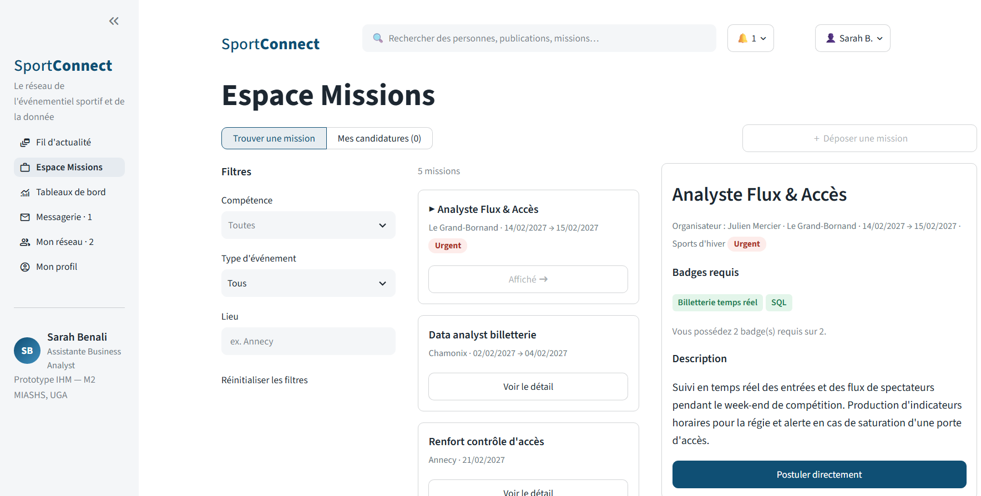
L’utilisateur garde la main, l’erreur se corrige
Contexte › Conception › Prototype › Démonstration › Ergonomie › Bilan
ERGONOMIE · 2/3
Contrôle utilisateur
« Annuler » sur tous les formulaires, toujours à gauche
Confirmation avant d’envoyer une candidature
Veille retirable, notifications paramétrables
Liens de retour vers la recherche d’origine
Gestion des erreurs
Message sous le champ fautif, saisie conservée
Champs obligatoires signalés par *
Postuler deux fois est impossible
SportConnect · Soutenance IHM · 18
Notes:
Deuxième groupe : contrôle utilisateur et gestion des erreurs. Toute action engageante est explicite et réversible : chaque formulaire a un bouton Annuler, toujours placé au même endroit ; la candidature passe par une fenêtre de confirmation, visible sur la maquette ; une veille ou un abonnement se retire en un clic ; Marc peut couper les notifications qu’il juge intrusives. Pour les erreurs, on privilégie la prévention (listes de suggestions, champs obligatoires signalés) puis la correction : le message apparaît sous le champ concerné, explique quoi faire, et la saisie n’est jamais perdue. Pendant la démo, on le montrera sur le dépôt de mission (scénario 3).

Slide 19
Une couleur garde toujours le même sens
Contexte › Conception › Prototype › Démonstration › Ergonomie › Bilan
ERGONOMIE · 3/3
Bleu SportConnect
Vert
Ambre
Rouge
Navigation active, action principale
Disponible, confirmation
Valeur à surveiller, en cours
Erreur, urgent, non lu
Cohérence
Signifiance
Même gabarit sur tous les écrans, un seul bouton principal par zone, des composants partagés dans le code.
Libellés qui disent le résultat : « Valider et mettre en ligne », « Envoyer ma candidature ».
SportConnect · Soutenance IHM · 19
Notes:
Troisième groupe : cohérence visuelle et signifiance des codes. La palette est volontairement réduite et chaque couleur a un seul sens dans toute l’application : bleu pour la navigation et l’action principale, vert pour la disponibilité et les succès, ambre pour ce qu’il faut surveiller (la tribune sous-exploitée dans un graphique, une candidature en cours de contact), rouge pour les erreurs et l’urgence. La couleur n’est jamais seule : elle est toujours accompagnée d’un texte. Les couleurs sont déclarées dans le thème Streamlit, et les composants partagés garantissent que tous les écrans se ressemblent. Enfin, les boutons portent un verbe qui décrit leur résultat, jamais un simple « OK ».

Slide 20
Les scénarios du cahier des charges, rejoués automatiquement
Contexte › Conception › Prototype › Démonstration › Ergonomie › Bilan
VALIDATION
7 / 7
12
79
scénarios de validation exécutés de bout en bout
tests réussis, dont un passage sur tous les écrans pour les 3 personas
graphiques Plotly validés pour toutes les combinaisons de réglages
Chaque test agit comme l’utilisateur (clics, saisies, changements de page), puis vérifie le résultat attendu écrit dans le cahier des charges : toast, statut, badge, position dans le fil.
SportConnect · Soutenance IHM · 20 · python3 tests/test_scenarios.py
Notes:
Pour valider le prototype, nous avons automatisé les sept scénarios. Les tests simulent le fonctionnement de Streamlit (les réexécutions du script, les callbacks, les changements de page) et agissent comme l’utilisateur. Chaque test vérifie le résultat attendu tel qu’il est écrit dans le cahier des charges : par exemple, pour le scénario 4, que le bouton devient « Candidature envoyée » et que l’offre apparaît dans « Mes candidatures ». S’y ajoutent un passage sur tous les écrans pour chaque persona et des tests des fonctions secondaires. Ces tests nous ont d’ailleurs fait corriger plusieurs problèmes, par exemple un onglet qui se réinitialisait quand un compteur changeait.

Slide 21
Limites du prototype et pistes d’amélioration
Contexte › Conception › Prototype › Démonstration › Ergonomie › Bilan
RECUL
Limites
Perspectives
Messagerie sans temps réel (rechargement à chaque interaction)
Mise en page pensée pour l’ordinateur ; tablette à affiner
Données fictives, base SQLite locale
Pas de test avec de vrais utilisateurs
Test utilisateur sur les 7 scénarios : temps, erreurs, satisfaction
Vue tablette dédiée pour Marc
Import de ses propres jeux de données
Recommandation de missions selon le profil
SportConnect · Soutenance IHM · 21
Notes:
Avec du recul, quatre limites. Streamlit réexécute le script à chaque interaction : la messagerie n’est donc pas en temps réel. La mise en page est pensée d’abord pour l’ordinateur ; elle s’adapte, mais une vue tablette dédiée à Marc serait meilleure. Les données sont fictives. Surtout, nous n’avons pas encore fait de test avec de vrais utilisateurs : la prochaine étape logique serait un test d’utilisabilité sur les sept scénarios, avec des mesures de temps, d’erreurs et de satisfaction. Fonctionnellement, on pourrait permettre l’import de ses propres données et recommander des missions selon le profil.

Slide 22
Des besoins de Sarah, Julien et Marc à une interface qui se manipule
Contexte › Conception › Prototype › Démonstration › Ergonomie › Bilan
EN RÉSUMÉ
Une démarche suivie de bout en bout, sept scénarios validés et des choix ergonomiques justifiés.
Merci — vos questions ?
Notes:
Pour conclure : nous sommes partis de trois personas et de leurs frustrations, nous avons modélisé leurs tâches, conçu les écrans avant de coder, puis développé un prototype qui exécute les sept scénarios de validation. Chaque choix d’interface est relié à un critère ergonomique du cours. Merci de votre attention, nous sommes prêts pour vos questions. Questions probables et éléments de réponse : — Pourquoi Streamlit ? Imposé par le sujet ; il est adapté à la visualisation de données, ce qui sert notre originalité. — Limites de Streamlit pour l’IHM ? Le script est réexécuté à chaque interaction et la mise en page est peu personnalisable ; nous l’avons compensé par un gabarit commun, l’état de session et des callbacks. — Comment avez-vous validé l’ergonomie ? Par les critères de Bastien et Scapin appliqués à chaque élément des maquettes, et par les tests de scénarios ; un test utilisateur réel reste à faire. — Sécurité ? Mots de passe hachés et salés, contrôle d’accès par rôle, requêtes paramétrées.

